Slide 1
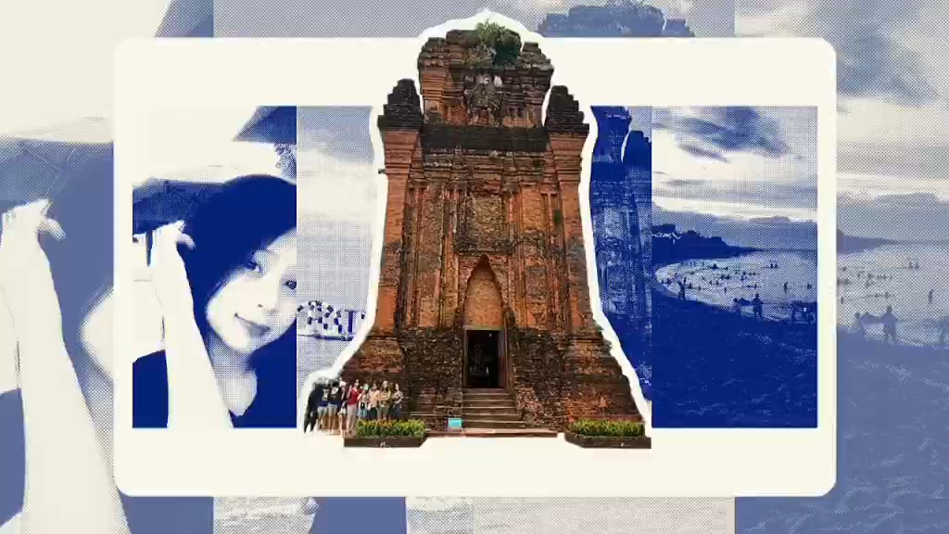

Slide 2

Tuy nhiên, mình cũng hiểu rằng bản thân vẫn còn rất nhiều điều phải học hỏi. Vì vậy, khi tham gia câu lạc bộ, điều mình mong muốn nhất không chỉ là được làm công việc mình yêu thích mà còn được học thêm những kiến thức và kỹ năng mới, học cách làm việc nhóm, cách lên ý tưởng, thiết kế và hoàn thiện một sản phẩm truyền thông, đồng thời học hỏi kinh nghiệm từ các anh chị và các bạn trong câu lạc bộ.

Slide 3

Mình tin rằng mỗi người khi tham gia một tập thể đều có thể đóng góp một điều gì đó riêng biệt. Với mình, đó là sự sáng tạo, tinh thần học hỏi và khả năng hòa nhập với mọi người. Mình cũng sẵn sàng tiếp nhận những góp ý, sửa đổi những điểm chưa tốt và cố gắng hoàn thiện bản thân qua từng hoạt động.

Slide 4

Mình hy vọng rằng nếu có cơ hội trở thành thành viên của Câu lạc bộ Truyền thông, mình sẽ có thể vừa phát triển sở thích của bản thân, vừa tạo ra những sản phẩm có ý nghĩa cho câu lạc bộ và nhà trường.
Mình rất vui khi được có mặt ở đây hôm nay. Cảm ơn mọi người đã lắng nghe phần giới thiệu của mình!

Slide 5


